Slide 1

CHÀO MỪNG QUÝ THẦY CÔ VỀ DỰ GIỜ LỚP 10B4!

Slide 2

KHỞI ĐỘNG

Slide 3

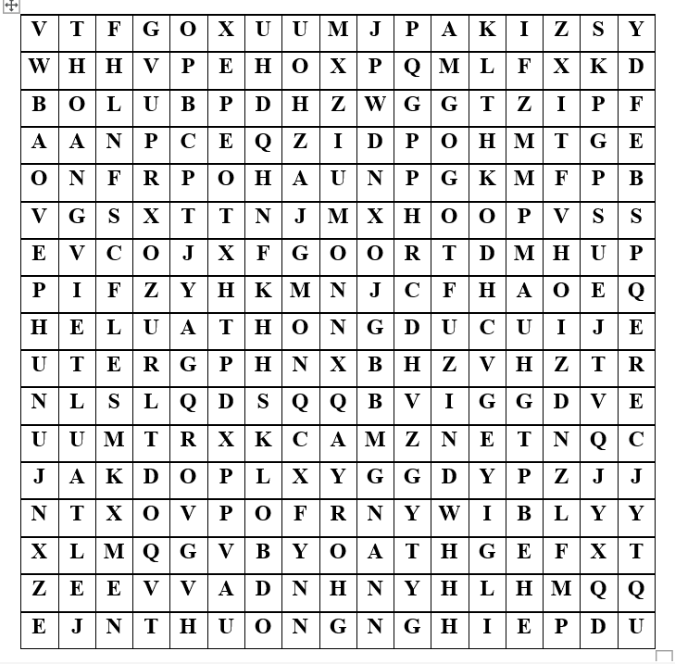





ĐÔI MẮT
TINH ANH
Tìm từ khóa
liên quan đến
những thành tựu
của văn minh
Đại Việt

Slide 4






Slide 5
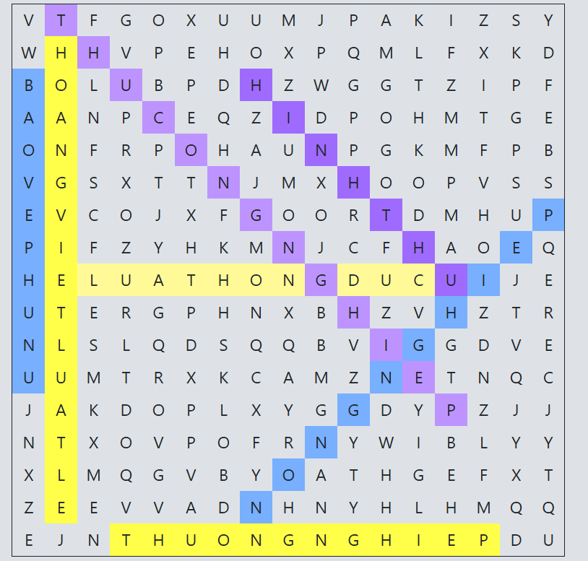

TỪ KHÓA
HÌNH THƯ
QUÂN CHỦ CHUYÊN CHẾ
LUẬT HỒNG ĐỨC
BẢO VỆ PHỤ NỮ
HOÀNG VIỆT LUẬT LỆ
NÔNG NGHIỆP
THỦ CÔNG NGHIỆP
THƯƠNG NGHIỆP

Slide 6



NỘI DUNG ĐÃ HỌC Ở TIẾT 1
Thành tựu cơ bản của văn minh
Đại Việt ở lĩnh vực chính trị:
+ Tổ chức bộ máy Nhà nước
+ Luật pháp

Slide 7

BÀI 13: MỘT SỐ THÀNH TỰU
CỦA VĂN MINH ĐẠI VIỆT
(Tiết 2)

Slide 8



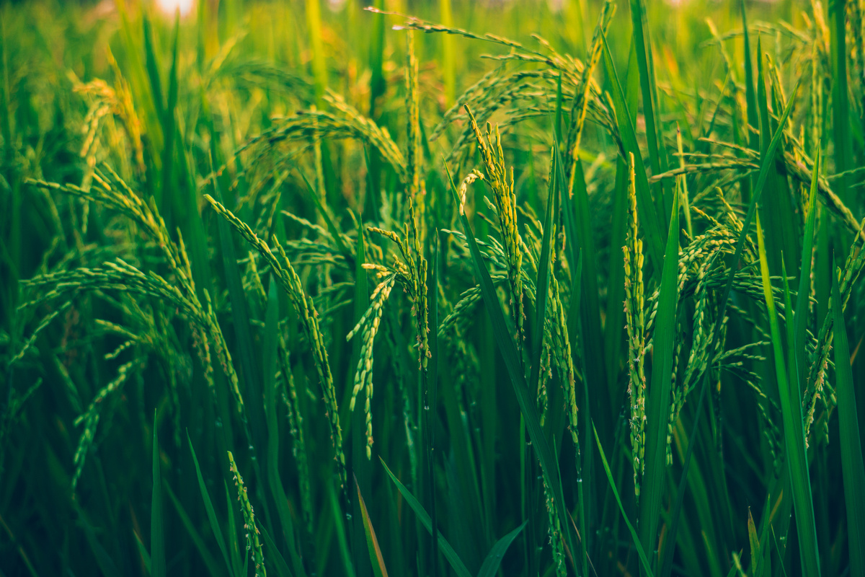
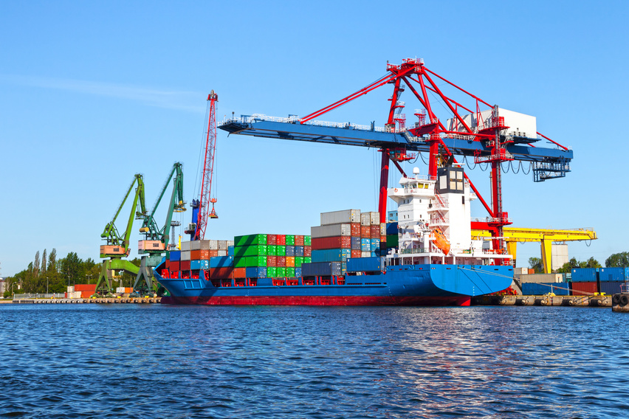
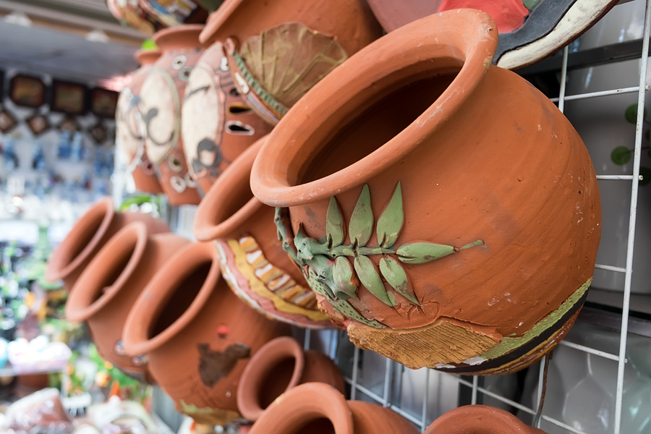




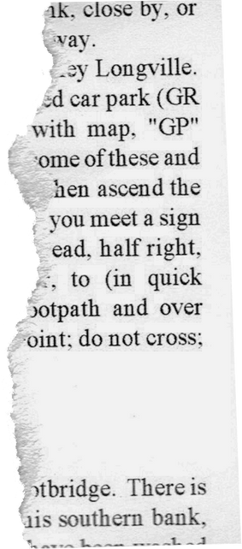
BÀI 13: MỘT SỐ THÀNH TỰU CỦA
VĂN MINH ĐẠI VIỆT (Tiết 2)
Thành tựu cơ bản
b. Kinh tế
Nông nghiệp
Thương nghiệp
Thủ công nghiệp

Slide 9
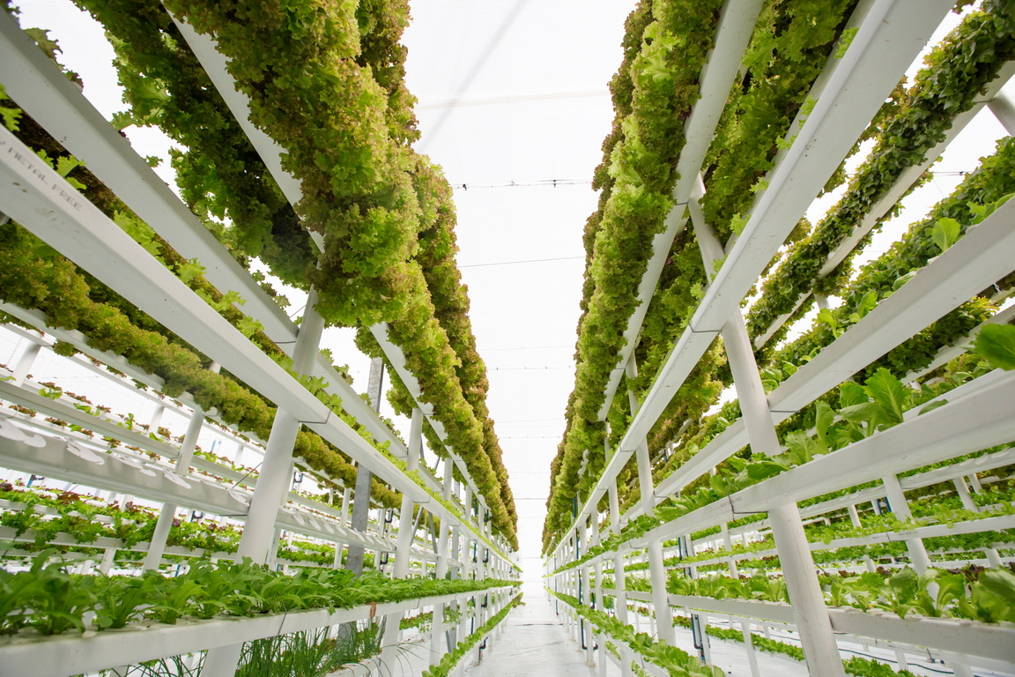
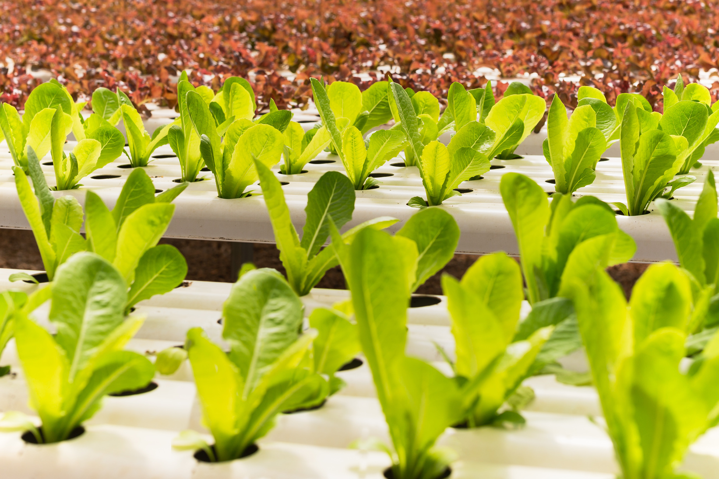





HOẠT ĐỘNG NHÓM
NHÓM 1, 4 : TÌM HIỂU NÔNG NGHIỆP
3. Nông nghiệp ổn định có
ý nghĩa gì?
1. Biểu hiện Nhà nước quan tâm đến vấn đề
sản xuất nông nghiệp?
2. Giá trị của lễ cày Tịch điền,
ý nghĩa của việc đắp đê
làm thủy lợi ?

Slide 10

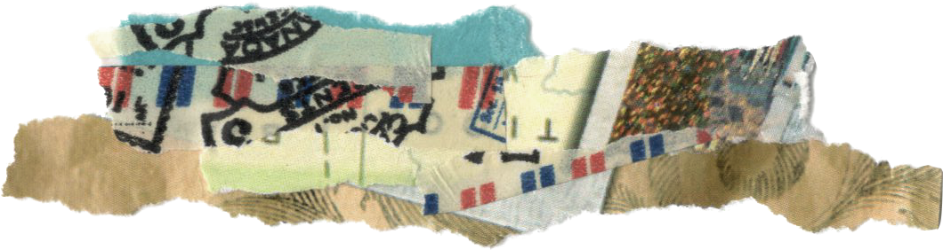

Nhóm 2,5
tìm hiểu Thủ công nghiệp
1. Sự phát triển của TCN dân gian?
2. Sự phát triển của TCN trong nhà nước?
3. Sưu tầm ca dao tục ngữ nói về các làng nghề TCN.
4. Nhận xét về sự phát triển của thủ công nghiệp.

Slide 11

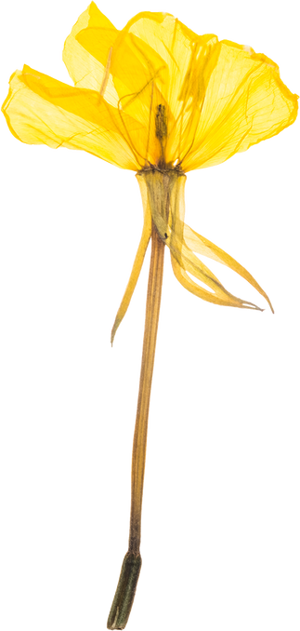
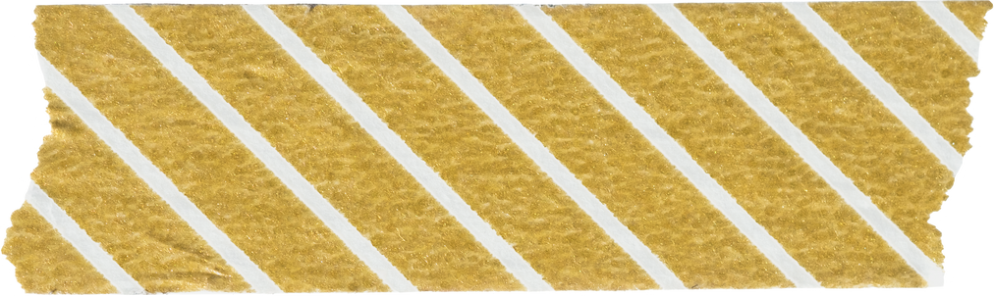
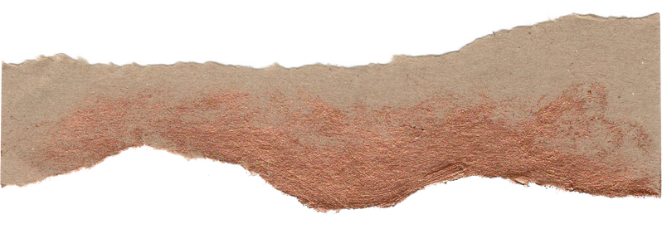

Nhóm 3, 6 : TÌM HIỂU THƯƠNG NGHIỆP
1. Biểu hiện của sự phát triển thương nghiệp
2. Vì sao nói: nước ta có nhiều điều kiện thuận lợi để phát triển thương nghiệp?
3. Vai trò của các đô thị đối với sự phát triển của văn minh Đại Việt

Slide 12


PHIẾU HỌC TẬP HOA NỞ BỐN MÙA
BÀI 13: MỘT SỐ THÀNH TỰU CỦA VĂN MINH ĐẠI VIỆT
Nông nghiệp
Thương nghiệp
Thủ công nghiệp
CÁNH HOA LÀ PHẦN EM NGHE ĐƯỢC, HỌC ĐƯỢC TỪ CÁC NHÓM
NHỤY HOA LÀ PHẦN EM TỔNG KẾT ĐƯỢC VỀ CHỦ ĐỀ KINH TẾ

Slide 13
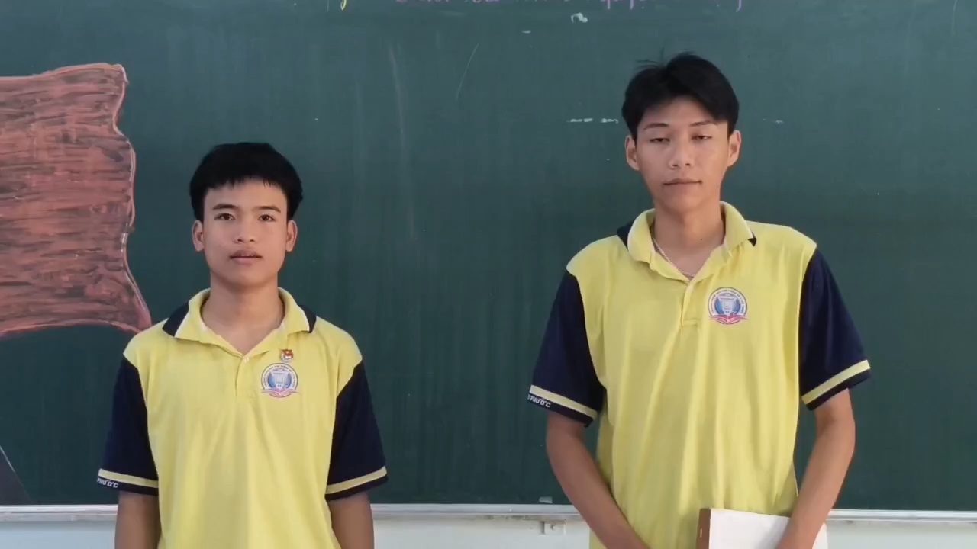

Slide 14











b. Kinh tế
Nhà nước thực hiện nhiều chính sách quan tâm , chăm lo nông nghiệp: đắp đê, khai hoang, miễn thuế, ngụ binh ư nông, quân điền...
*Nông nghiệp
Đặt các chức quan trông coi nông nghiệp như: Hà đê sứ, Khuyến nông sứ, Đồn điền sứ,...
Công cụ lao động, kĩ thuật canh tác có những bước tiến mới. Hệ thống đê điều, thủy lợi hoàn chỉnh trong cả nước

Slide 15


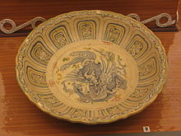
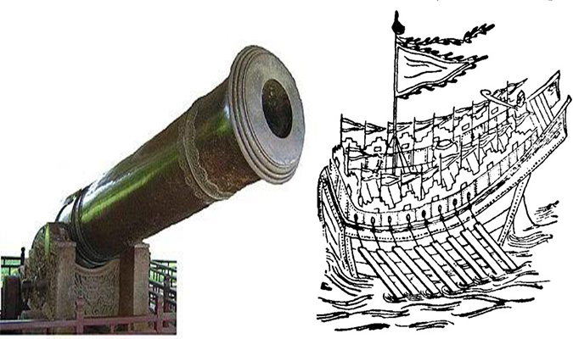
THỦ CÔNG NGHIỆP
THỦ CÔNG NGHIỆP DÂN GIAN
THỦ CÔNG NGHIỆP NHÀ NƯỚC
Xuất hiện nhiều ngành nghề:
TK XVI- XVII Nhiều làng nghề
Cục bách tác, quan xưởng
Sản xuất chủ yếu:
đúc tiền, đóng thuyền, vũ khí
Dệt, gốm, đúc đồng, nhuộm vải…
Bát Tràng, Chu Đậu, La Khê….
Phục vụ nhà nước, vua quan
Ý NGHĨA
Đáp ứng nhu cầu của nhân dân trong nước
Tạo ra hàng quan trọng để trao đổi với thương nhân bên ngoài nhiều mặt

Slide 16
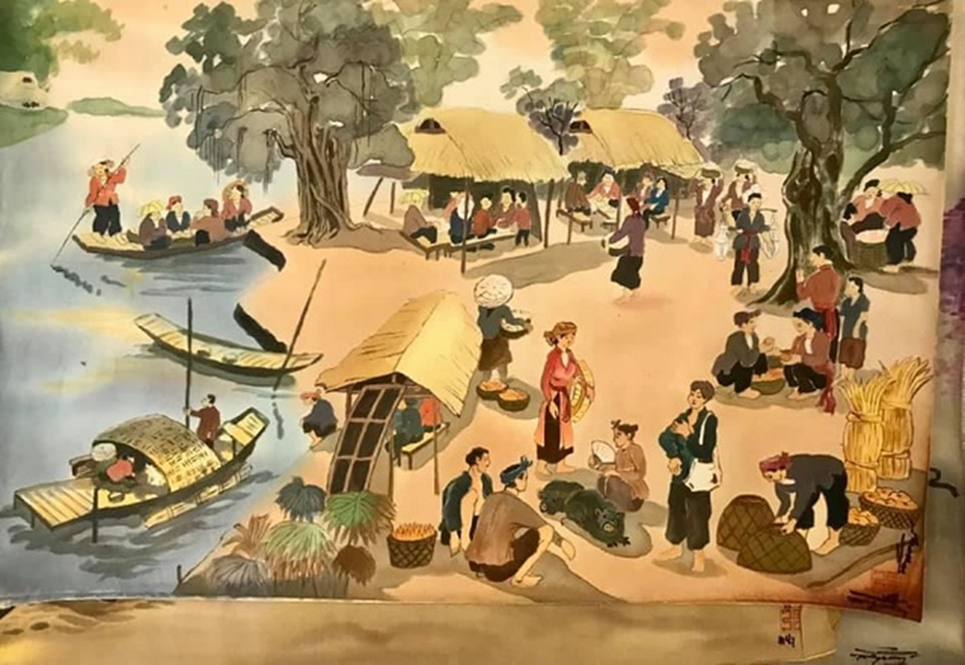
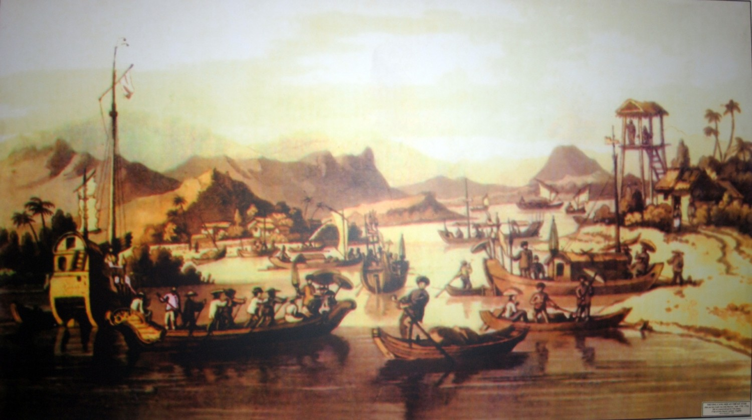
THƯƠNG NGHIỆP
NỘI THƯƠNG
NGOẠI THƯƠNG
Buôn bán với các nước phương Đông:, Ấn Độ, Trung Hoa… mặt hàng phong phú: lụa, vải, hương liệu, ngà voi….
TK XVI: buôn bán với phương Tây (Bồ Đào Nha, Hà Lan, Pháp…)
:
Hình thành các địa điểm trao đổi hàng hóa: cảng biển Vân Đồn, Lạch Trường…
Kinh đô Thăng Long-36 phố phường trở thành trung tâm buôn bán sầm uất
Chợ làng, chợ huyện hình hành và phát triển
Ý NGHĨA
Thúc đẩy sự hưng thịnh của các đô thị: Thăng Long, Phố Hiến, Hội An…
Góp phần mở rộng thị trường trong nước

Slide 17
LUYỆN TẬP

Slide 18


ĐƯỜNG LÊN ĐỈNH
OLYMPIA
Notes:
Chào mừng quý thầy cô và các em đến với tiết học ngày hôm nay của lớp 10D2. Khác với thông lệ, ngày hôm nay các em sẽ là thí sinh để cùng tham gia Gameshow “ Đường lên đỉnh Olympia” với 1 cuộc so tài vô cùng quyết liệt.

Slide 19
Câu hỏi 1:. Nội dung nào sau đây không phải là biện pháp của nhà nước phong kiến Đại Việt nhằm thúc đẩy sự phát triển của sản xuất nông nghiệp?
A. Khuyến khích nhân dân tổ chức khai hoang.
B. Thành lập các cơ quan chuyên trách đê điều.
C. Quy định bảo vệ sức kéo trong nông nghiệp.
D. Thành lập các quan xưởng lớn ở kinh đô.
1
1
9
3
0
7
2
5
10
4
6
8
ĐÁP ÁN
D. Thành lập các quan xưởng lớn ở kinh đô
Notes:
Các em vừa xem xong videoclip, và bây giờ chúng ta hãy sẵn sàng thảo luận thật nhanh và viết đáp án vào bảng nhóm nhỏ. Mỗi câu hỏi chúng ta chỉ có 10s để trả lời. Khi có hiệu lệnh, các nhóm cùng giơ bảng kết quả nhé. Các em đã nắm luật chơi chưa?
Cô sẽ bắt đầu với câu hỏi số 1…………xin chúc mừng các nhóm….đã có câu trả lời vô cùng chính xác

Slide 20
Câu hỏi 2: Nghề thủ công truyền thống nổi bật của cư dân Đại Việt
A. Làm vũ khí, đúc đồng, thuộc da.
B. Làm thủy tinh, đồ trang sức, vàng bạc.
C. Làm gốm, chế thực phẩm, đúc đồng.
D. Đúc đồng, rèn sắt, làm gốm, dệt.
2
1
9
3
0
7
2
5
10
4
6
8
ĐÁP ÁN
D. Đúc đồng, rèn sắt, làm gốm, dệt.
Notes:
Các em vừa xem xong videoclip, và bây giờ chúng ta hãy sẵn sàng thảo luận thật nhanh và viết đáp án vào bảng nhóm nhỏ. Mỗi câu hỏi chúng ta chỉ có 10s để trả lời. Khi có hiệu lệnh, các nhóm cùng giơ bảng kết quả nhé. Các em đã nắm luật chơi chưa?
Cô sẽ bắt đầu với câu hỏi số 1…………xin chúc mừng các nhóm….đã có câu trả lời vô cùng chính xác

Slide 21
Câu hỏi 3: Các vua Thời Tiền Lê, Lý hằng năm tổ chức lễ tịch điền nhằm mục đích gì?
Khuyến khích sản xuất nông nghiệp.
B. Khuyến khích khai khẩn đất hoang.
C. Khuyến khích bảo vệ, tôn tạo để điều.
D. Khuyến khích sản xuất nông lâm nghiệp.
3
1
9
3
0
7
2
5
10
4
6
8
ĐÁP ÁN
A. Khuyến khích sản xuất nông nghiệp
Notes:
Các em vừa xem xong videoclip, và bây giờ chúng ta hãy sẵn sàng thảo luận thật nhanh và viết đáp án vào bảng nhóm nhỏ. Mỗi câu hỏi chúng ta chỉ có 10s để trả lời. Khi có hiệu lệnh, các nhóm cùng giơ bảng kết quả nhé. Các em đã nắm luật chơi chưa?
Cô sẽ bắt đầu với câu hỏi số 1…………xin chúc mừng các nhóm….đã có câu trả lời vô cùng chính xác

Slide 22
Câu hỏi 4: Đê “quai vạc” được hình thành bắt đầu từ triều đại nào trong nền văn minh Đại Việt?
A. Triều Lý.
B. Triều Trần.
C. Triều Hồ.
D. Triều Lê sơ.
4
1
9
3
0
7
2
5
10
4
6
8
ĐÁP ÁN
B. Triều Trần
Notes:
Các em vừa xem xong videoclip, và bây giờ chúng ta hãy sẵn sàng thảo luận thật nhanh và viết đáp án vào bảng nhóm nhỏ. Mỗi câu hỏi chúng ta chỉ có 10s để trả lời. Khi có hiệu lệnh, các nhóm cùng giơ bảng kết quả nhé. Các em đã nắm luật chơi chưa?
Cô sẽ bắt đầu với câu hỏi số 1…………xin chúc mừng các nhóm….đã có câu trả lời vô cùng chính xác

Slide 23
Câu hỏi 5: Hai câu thơ dưới đây nói về sự thịnh vượng của nền nông nghiệp Đại Việt dưới triều đại nào?
“Đời vua Thái tổ, Thái tông.
Thóc lúa đầy đồng trâu chẳng buồn ăn”.
A.Triều Lý.
B. Triều Trần.
C. Triều Hồ.
D. Triều Lê sơ.
5
1
9
3
0
7
2
5
10
4
6
8
ĐÁP ÁN
D. Triều Lê sơ.
Notes:
Các em vừa xem xong videoclip, và bây giờ chúng ta hãy sẵn sàng thảo luận thật nhanh và viết đáp án vào bảng nhóm nhỏ. Mỗi câu hỏi chúng ta chỉ có 10s để trả lời. Khi có hiệu lệnh, các nhóm cùng giơ bảng kết quả nhé. Các em đã nắm luật chơi chưa?
Cô sẽ bắt đầu với câu hỏi số 1…………xin chúc mừng các nhóm….đã có câu trả lời vô cùng chính xác

Slide 24
Câu hỏi 6: Nghề thủ công truyền thống nào sau đây được cư dân Đại Việt kế thừa và phát triển từ nền văn minh Văn Lang – Âu Lạc?
Đúc đồng.
B. Làm giấy.
C. Sơn mài.
D. Làm đường.
6
1
9
3
0
7
2
5
10
4
6
8
ĐÁP ÁN
A. Đúc đồng
Notes:
Các em vừa xem xong videoclip, và bây giờ chúng ta hãy sẵn sàng thảo luận thật nhanh và viết đáp án vào bảng nhóm nhỏ. Mỗi câu hỏi chúng ta chỉ có 10s để trả lời. Khi có hiệu lệnh, các nhóm cùng giơ bảng kết quả nhé. Các em đã nắm luật chơi chưa?
Cô sẽ bắt đầu với câu hỏi số 1…………xin chúc mừng các nhóm….đã có câu trả lời vô cùng chính xác

Slide 25

VẬN DỤNG
Em hãy sưu tầm và giới thiệu với cô và các bạn một trong những thành tựu về chính trị, kinh tế của nền văn minh Đại Việt.

Slide 26
VẬN DỤNG
Nội dung sưu tầm cần đảm bảo các ý sau:
Tên thành tựu:….
Thời gian:….
Giá trị của thành tựu đối với văn minh Đại Việt và ngày nay:….

